Slide 1
执行数据库备份

Slide 2
课程目标
学完本课后，应能完成以下工作：
  创建一致数据库备份
  在不关闭数据库情况下备份数据库
  创建增量备份
  执行自动数据库备份
  监视快速恢复区
Notes:
Oracle Database 10g：数据库管理 - 课堂练习 I 15-<number>

Slide 3

备份解决方案：概览
使用以下各项可执行备份：
  Recovery Manager
  Oracle Secure Backup
  用户管理的方案
Notes:
Oracle Database 10g：数据库管理 - 课堂练习 I 15-<number>
备份解决方案：概览
如本课后半部分所述，Recovery Manager (RMAN) 是推荐使用的备份 Oracle 数据库的方法。
Oracle Secure Backup 由于添加了备份到磁带功能和网络备份功能，可作为现有功能的补充。
使用用户管理的备份是基于脚本的，因此 DBA 就必须要编写脚本。这种方法正逐渐被淘汰，因为它需要较多的人工。

Slide 4
Oracle Secure Backup
  Oracle Secure Backup 和 RMAN 一起为 Oracle 环境提供了端到端备份解决方案：
    对文件系统数据和 Oracle 数据库使用集中式磁带备份管理
    对 RMAN 备份使用最合理集成的介质管理层
    可备份网络任何位置的任何数据
  在整个备份解决方案中只使用一种技术支持资源可加速问题的解决。
  确保在成本和复杂性比较低时提供可靠的数据保护。
Notes:
Oracle Secure Backup
Oracle 当前用于数据库备份和恢复的产品是 Recovery Manager。Oracle Secure Backup 通过以下方式对现有功能提供补充：
完整的备份解决方案：Oracle Secure Backup 通过为数据库数据和非数据库数据提供数据保护可保护整个 Oracle 环境。
介质管理：Oracle Secure Backup 为 RMAN 数据库备份到磁带提供了介质管理。在 Oracle Secure Backup 之前，客户必须通过购买价格昂贵的第三方介质管理产品来提供与 RMAN 磁带备份的集成。
在网络中的任何位置进行备份：Oracle Secure Backup 可将网络挂接的多个计算机系统中的数据备份到网络中的三级存储资源。Oracle Secure Backup 支持服务器、客户机、网络附加存储 (NAS) 服务器的各种配置，支持三级存储设备，还可保护网络存储环境。
RMAN 和 Oracle Secure Backup 组合使用就可在一堆 Oracle 产品中提供整个端到端备份解决方案。这样，因为由 Oracle Corporation 负责提供整个备份解决方案，所以能提供更好的客户支持。

Slide 5

用户管理的备份
用户管理的方案：
  指通过手动过程来跟踪备份需求和状态
  需要 DBA 来编写脚本
  需要为了备份将数据库文件置于正确的模式
  依赖操作系统命令来备份文件
Notes:
Oracle Database 10g：数据库管理 - 课堂练习 I 15-<number>
用户管理的备份
要进行用户管理的备份，必须编写执行备份的脚本。可运行的方案有多种，必须编写脚本来处理这些方案。以下是在脚本中必须采取的一些步骤：
查询 v$datafile 以确定需要备份的数据文件及其当前状态。
查询 v$logfile 以标识联机重做日志文件。
查询 v$controlfile 以标识要备份的控制文件。
将每个表空间置于联机备份模式下。
查询 v$backup 以查看哪些数据文件是置于联机备份模式下的表空间的一部分。
发出操作系统复制命令，将数据文件复制到备份位置。
使每个表空间退出联机备份模式。

Slide 6

术语
  备份策略可包括：
    整个数据库（整体备份）
    部分数据库（部分备份）
  备份类型可指示包含：
    所有数据文件中的所有信息（完全备份）
    只限自以前某次备份以来更改过的信息（增量备份）
  备份模式可为：
    脱机（一致备份或冷备份）
    联机（非一致备份或热备份）
Notes:
Oracle Database 10g：数据库管理 - 课堂练习 I 15-<number>
术语
整个数据库备份包括备份所有数据文件和至少一个控制文件。（请记住：数据库中的所有控制文件是相同的。）
部分数据库备份可能包括备份零个或多个表空间、零个或多个数据文件、一个控制文件（也可能不包括备份控制文件）。
完全备份会创建一个包含数据且位于正备份文件中的每个数据块的副本。
增量备份会创建一个自以前某次备份以来更改过的所有数据块的副本。Oracle Database 10g 支持两个级别的增量备份（0 和 1）。级别 0 或基线备份等同于完全备份，其中包含所有数据块。级别 1 增量备份会备份自级别 0 备份以来更改过的所有数据块。为了使用增量备份进行还原，必须先还原基线备份，然后才能还原增量备份。
脱机备份（也称为一致备份）是在未打开数据库时进行的。之所以称为一致备份，是因为进行备份时，数据文件头中的系统更改号 (SCN) 与控制文件中的 SCN 相匹配。
联机备份（也称为热备份或非一致备份）是在打开了数据库时进行的。之所以称为非一致备份，是因为数据库打开时不能确保数据文件与控制文件同步。如果使用了非一致备份，则需要按顺序进行恢复。

Slide 7
术语
备份可存储为：
  映像副本
  备份集
数据文件 #1
数据文件 #1 | 数据文件 #2
数据文件 #3 | 数据文件 #4
数据文件 #5 | 数据文件 #6
数据文件 #2
数据文件 #3
数据文件 #4
备份集
数据文件 #5
数据文件 #6
映像副本
Notes:
Oracle Database 10g：数据库管理 - 课堂练习 I 15-<number>
术语（续）
映像副本指的是数据或归档日志文件的副本（类似于只使用操作系统命令复制文件）。
备份集指的是一个或多个数据或归档日志文件的副本。使用备份集时，不会存储空数据块，因此备份集在磁盘或磁带上占用的空间比较小。通过压缩备份集可进一步降低备份的空间要求。
映像副本必须备份到磁盘上。备份集可发送到磁盘或直接发送到磁带。
将备份存储为映像副本的优势是改善了还原操作的粒度。使用映像副本时，只需要从磁带检索一个或多个文件。使用备份集时，必须先从磁带检索整个备份集，然后才能提取所需的文件。
将备份存储为备份集的优势在于可更好地利用空间。大多数数据库都包含 20% 或更多的空块。映像副本会备份每个数据块，即使数据块为空也备份。备份集可明显地降低备份所需的空间。在多数系统中，备份集的优势大于映像副本的优势。
在 NOARCHIVELOG 模式下执行的数据库备份必须具有以下所有三种属性：脱机备份、完全备份和整个数据库备份。在 ARCHIVELOG 模式下的数据库可使用所有备份选项。

Slide 8
Recovery Manager (RMAN)
  在 Enterprise Manager 中使用 Recovery Manager (RMAN) 执行备份和恢复操作。
  RMAN：
    是可提供高级功能的命令行客户机
    具有功能强大的控制能力和脚本编写语言
    具有公布的、可通过接口与多数常用备份软件连接的 API
    可备份数据、控制文件、归档日志文件和服务器参数文件
    可将文件备份到磁盘或磁带
Notes:
Oracle Database 10g：数据库管理 - 课堂练习 I 15-<number>
Recovery Manager (RMAN)
RMAN 是 Oracle Database 10g 中用于执行备份和恢复操作的一个组件。使用它可执行一致备份或非一致备份，执行增量备份或完全备份，以及备份整个数据库或部分数据库。
RMAN 会运用自己功能强大的作业控制能力和脚本编写语以及公布的 API。通过 API 可使 RMAN 连接到许多常用的备份软件解决方案。
RMAN 可为快速进行恢复而将备份存储在磁盘上，也可为长期存储而将备份存储在磁带上。为了让 RMAN 将备份存储在磁带上，必须配置到磁带设备（称为介质管理库 (MML) ）的接口。
在 Enterprise Manager 中提供一个图形界面来显示最常用的 RMAN 功能。通过 RMAN 的命令行客户端可访问高级备份和恢复操作。有关 RMAN 高级功能的详细信息，请参阅“Oracle Database 10g：数据库管理 - 课堂练习 II”或《Oracle 备份和恢复高级用户指南》。

Slide 9
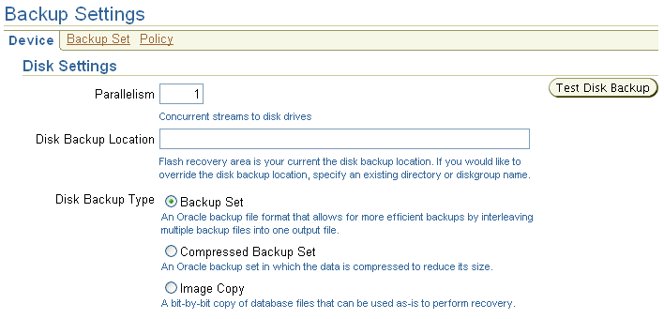
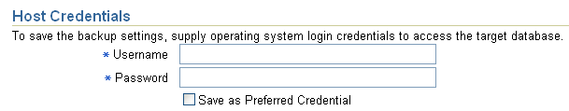
配置备份设置
Notes:
Oracle Database 10g：数据库管理 - 课堂练习 I 15-<number>
配置备份设置
请导航到“Maintenance（维护）”页，然后单击“Configure Backup Settings（配置备份设置）”。在这个属性页上，可管理用于创建备份的永久备份设置。磁盘和磁带都另外有单独的设置。磁带设置取决于介质管理库功能。磁盘设置包括：
并行度：要创建多少个单独的备份信息流？并行度的最佳设置取决于硬件。如果只是一个 CPU、一个磁盘控制器或一个磁盘服务器进行备份，并行备份不会带来什么益处。随着硬件资源的增加，相应的并行度也会增加。
磁盘备份位置：备份应存储在何处？默认位置是快速恢复区。如果更改了这个设置，请单击“Test Disk Backup（测试磁盘备份）”，验证 RMAN 是否可写入新位置。
磁盘备份类型：选择映像副本、备份集或压缩备份集。
单击“Backup Set（备份设置）”标签，设置备份集文件的最大大小。（如果需要更方便归档，则可进一步划分备份集。）
在 Enterprise Manager 中需要提供主机身份证明，才能保存对备份设置所做的任何更改。

Slide 10
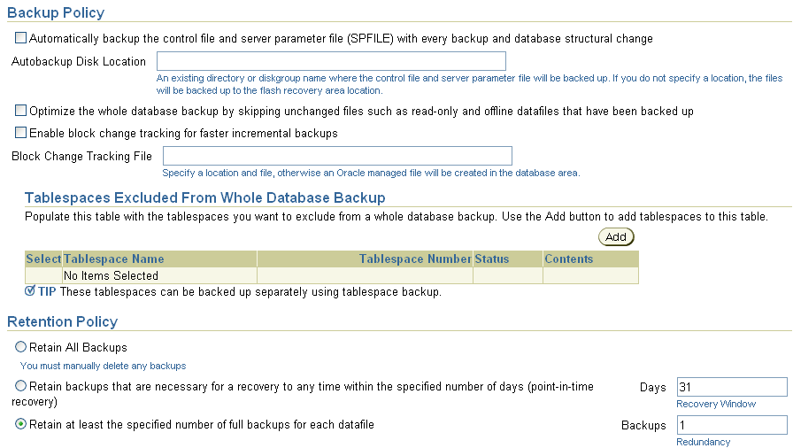
配置备份设置
Notes:
Oracle Database 10g：数据库管理 - 课堂练习 I 15-<number>
配置备份设置（续）
单击“Policy（策略）”标签，可执行以下操作：
自动备份每次备份的控制文件和服务器参数文件 (SPFILE)。如果不希望将备份转到快速恢复区，可另外为这些备份指定一个位置。
通过不备份某些文件来优化备份，前提是这些文件与属于保留备份部分的一个文件完全匹配。使用这个设置可跳过只读和脱机数据文件。
启用块更改跟踪功能并指定跟踪文件的位置。如果要创建增量备份，使用这个设置可减少选择增量备份中包括的块时所需的时间。
从整个数据库备份中排除表空间。有些管理员选择不备份包含某些可很容易地重新创建的数据或对象（如索引或频繁成批加载的数据）的表空间。
指定保留策略：RMAN 应保留备份的时间有多长？如果使用快速恢复区存储备份，RMAN 会通过自动删除旧备份来为新备份腾出空间（如果保留策略允许）。默认情况下，只保留上一次备份。保留策略可指定为备份数或天数。

Slide 11
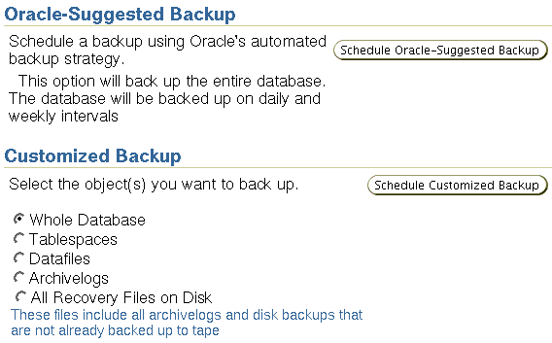
计划备份：策略
选择整个数据库备份或部分数据库备份
Notes:
Oracle Database 10g：数据库管理 - 课堂练习 I 15-<number>
计划备份：策略
在“Maintenance（维护）”属性页的“Backup/Recovery（备份/恢复）”区域中，单击“Schedule Backup（计划备份）”。选择 Oracle 建议的备份策略或自定义策略。Oracle 建议的备份策略是执行一次性整个数据库备份，这个备份是联机执行的。这是基线增量级别 0 备份。自动备份策略然后会计划以后每一天执行增量级别 1 备份。
通过选择“Customized（自定义）”，可访问更多的配置选项。请选择要备份的对象 - 整个数据库（默认值）或单个表空间、数据文件、归档日志，或当前驻留在磁盘上的任何 Oracle 备份（将这些备份移到磁带）。

Slide 12
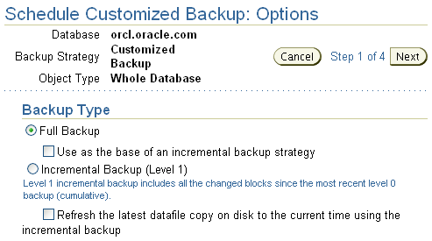
计划备份：选项
Notes:
Oracle Database 10g：数据库管理 - 课堂练习 I 15-<number>
计划备份：选项
请选择完全备份类型或增量备份类型。如果执行完全数据库备份，则可以选择“Use as the base of an incremental backup strategy（用作增量备份策略的基础）”，使完全数据库备份成为增量级别 0 备份。如果使用映像副本，则可以选中“Refresh the latest datafile copy on disk to the current time using the incremental backup（使用增量备份将磁盘上最近的数据文件副本刷新至当前时间）”复选框，以更新现有备份，而不是创建新映像副本。
单击“Delete obsolete backups（删除过时备份）”，可删除超出以前配置的保留策略的备份。如果是备份到快速恢复区，RMAN 会自动删除过时备份。

Slide 13
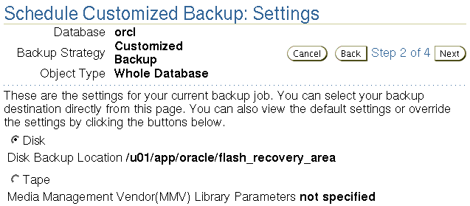
计划备份：设置
Notes:
Oracle Database 10g：数据库管理 - 课堂练习 I 15-<number>
计划备份：设置
请选择备份是转到磁盘，还是转到磁带。

Slide 14
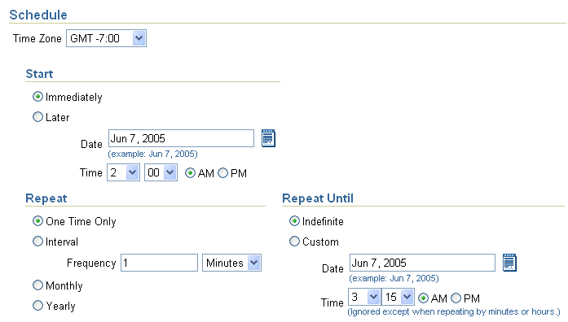
计划备份：计划
Notes:
Oracle Database 10g：数据库管理 - 课堂练习 I 15-<number>
计划备份：计划
请选择希望如何计划备份 - 是一次性作业还是循环过程。
要配置数据库的最大可恢复性，Oracle 建议定期计划备份。自动备份可减少管理员的工作量。

Slide 15
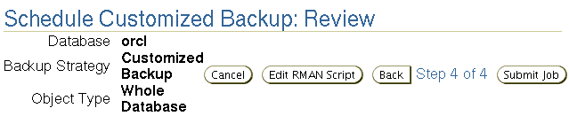
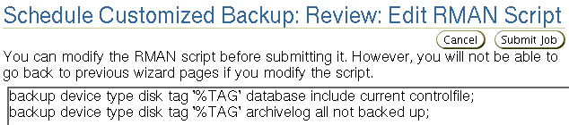
计划备份：复查
单击“Edit RMAN Script（编辑 RMAN 脚本）”可复查 RMAN 命令。
Notes:
Oracle Database 10g：数据库管理 - 课堂练习 I 15-<number>
计划备份：复查
RMAN 使用自己的命令语法和脚本编写语言。单击“Edit RMAN Script（编辑 RMAN 脚本）”按钮可查看备份调度程序根据输入生成的命令。
使用这一页，可根据需要来自定义 RMAN 脚本，或为了进行记录而复制这些脚本。

Slide 16
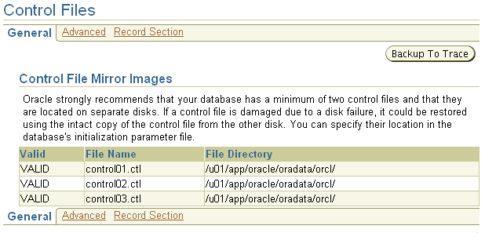
将控制文件备份到跟踪文件
控制文件有一个附加备份选项
控制文件跟踪备份可用来在丢失了所有控制文件之后进行恢复
Notes:
Oracle Database 10g：数据库管理 - 课堂练习 I 15-<number>
将控制文件备份到跟踪文件
在“Administration（管理）”属性页上的“Storage（存储）”区域中，单击“Control Files（控制文件）”，可管理数据库控制文件。控制文件有一个附加备份选项；控制文件可备份到跟踪文件。当丢失了所有控制文件时，控制文件跟踪备份包含重新创建控制文件所需要的 SQL 语句。
尽管正确配置的数据库（控制文件的多个副本放置在不同磁盘和不同控制器上）同时丢失所有控制文件的可能性很小，但还是有可能发生。因此，每次数据库物理结构发生更改（添加了表空间或数据文件，或添加了其它重做日志组时）后，管理员都应将控制文件备份到跟踪文件。
使用 Enterprise Manager（如幻灯片所示），单击“Administration（管理）”属性页上的“Control File（控制文件）”，或者通过使用以下 SQL 命令可创建控制文件的跟踪副本：
SQL> ALTER DATABASE BACKUP CONTROLFILE TO TRACE;
跟踪备份的创建位置由 USER_DUMP_DEST 初始化参数指定，文件名为 sid_ora_pid.trc。

Slide 17
将控制文件备份到跟踪文件
完整备注页
Notes:
Oracle Database 10g：数据库管理 - 课堂练习 I 15-<number>
将控制文件备份到跟踪文件（续）
跟踪文件包含关于归档日志目的地的信息，后面跟着用于创建替换控制文件并恢复数据库的命令：
CREATE CONTROLFILE REUSE DATABASE ORCL NORESETLOGS ARCHIVELOG
MAXLOGFILES 16
MAXLOGMEMBERS 3
MAXDATAFILES 100
MAXINSTANCES 8
MAXLOGHISTORY 226
LOGFILE
GROUP 1 '/oracle/oradata/orcl/redo01.log' SIZE 10M,
GROUP 2 '/oracle/oradata/orcl/redo02.log' SIZE 10M,
GROUP 3 '/oracle/oradata/orcl/redo03.log' SIZE 10M
DATAFILE
'/oracle/oradata/orcl/system01.dbf',
'/oracle/oradata/orcl/undotbs01.dbf',
'/oracle/oradata/orcl/sysaux01.dbf',
'/oracle/oradata/orcl/users01.dbf',
'/oracle/oradata/orcl/example01.dbf'
CHARACTER SET WE8ISO8859P1;
-- Commands to re-create incarnation table
-- Below log names MUST be changed to existing filenames on
-- disk. Any one log file from each branch can be used to
-- re-create incarnation records.
-- ALTER DATABASE REGISTER LOGFILE '/oracle/flash_recovery_area/ORCL/archivelog/2003_12_05/o1
_mf_1_1_%u_.arc';
-- ALTER DATABASE REGISTER LOGFILE '/oracle/flash_recovery_area/ORCL/archivelog/2003_12_05/o1
_mf_1_1_%u_.arc';
-- Recovery is required if any of the data files are restored backups,
-- or if the last shutdown was not normal or immediate.
RECOVER DATABASE
-- All logs need archiving and a log switch is needed.
ALTER SYSTEM ARCHIVE LOG ALL;
-- Database can now be opened normally.
ALTER DATABASE OPEN;
-- Commands to add tempfiles to temporary tablespaces.
-- Online tempfiles have complete space information.
-- Other tempfiles may require adjustment.
ALTER TABLESPACE TEMP ADD TEMPFILE '/oracle/oradata/orcl/temp01.dbf'
SIZE 20971520 REUSE AUTOEXTEND ON NEXT 655360 MAXSIZE 32767M;

Slide 18
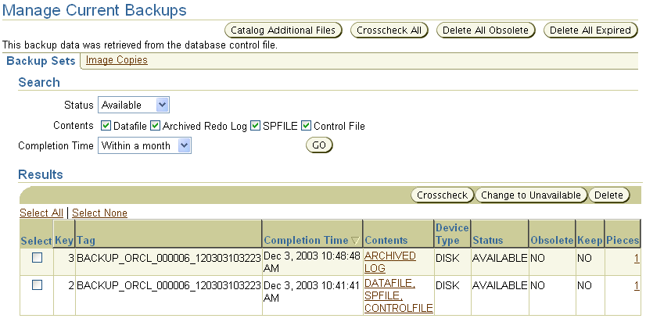
管理备份
Notes:
Oracle Database 10g：数据库管理 - 课堂练习 I 15-<number>
管理备份
在“Maintenance（维护）”属性页上，单击“Manage Current Backups（管理当前备份）”可管理现有备份。在这一页上，可以查看备份的完成时间、创建位置（磁盘或磁带）以及备份是否仍可用。
在“Manage Current Backups（管理当前备份）”页的顶端可看到四个按钮，使用这些按钮可处理现有备份：
Catalog Additional Files（将其它文件列入目录）：尽管 RMAN（通过 Enterprise Manager 运行）是推荐使用的创建备份的方法，但是有些映像副本或备份集可能是通过其它方法或在其它环境下创建的，这样 RMAN 就找不到这些备份。执行这个任务后会找到这些文件，还会将这些文件添加到目录中。
Crosscheck All（交叉检验全部备份）：RMAN 可自动删除过时备份，但用户也可使用操作系统命令删除这些备份。如果备份不是使用 RMAN 删除的，那么在目录与目录实际内容之间执行交叉检验之前，目录并不知道是否缺失备份。
Delete All Obsolete（删除所有过时备份）：执行这个任务会删除早于保留策略的
备份。
Delete All Expired（删除所有过期备份）：执行这个任务会删除执行交叉检验时未找到的任何备份的目录列表。

Slide 19
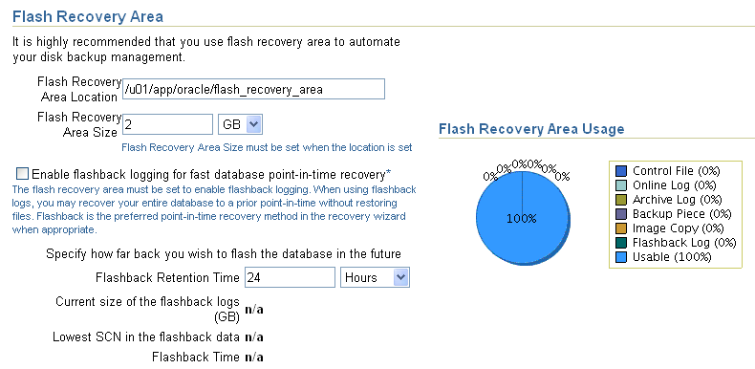
快速恢复区
通过监视快速恢复区，可执行以下操作：
  配置闪回事件记录
  调整恢复区的大小
  查看当前空间占用情况
Notes:
Oracle Database 10g：数据库管理 - 课堂练习 I 15-<number>
快速恢复区
快速恢复区是磁盘上用于包含归档日志、备份和闪回日志的保留空间。
如果已配置将归档日志写入这个位置（在其中一个位置中有 USE_DB_RECOVERY_AREA 标记），则必须监视这个空间，以确保没有到达容量限制。如果实例因缺乏空间而无法创建归档日志，实例就会暂停，直到管理员更正了这种情况。
单击“Maintenance（维护）”属性页上的“Recovery Settings（恢复设置）”，可转到“Flash Recovery Area（快速恢复区）”设置。在此页上，可执行以下操作：
指定快速恢复区的位置
指定快速恢复区的大小（Oracle 建议至少为数据库大小的两倍，以便可保留一个备份和若干归档日志）
确定占用了多少快速恢复区
配置闪回数据库。闪回数据库在“执行闪回”一课中会介绍

Slide 20
小结
在本课中，应该已经学会如何：
  创建一致数据库备份
  在不关闭数据库情况下备份数据库
  创建增量备份
  执行自动数据库备份
  监视快速恢复区
Notes:
Oracle Database 10g：数据库管理 - 课堂练习 I 15-<number>

Slide 21
练习概览：创建数据库备份
本练习包含以下主题：
  配置数据库进行备份
  在数据库打开让用户执行行操作时备份数据库
  计划每晚对数据库执行自动增量备份
Notes:
Oracle Database 10g：数据库管理 - 课堂练习 I 15-<number>

